Slide 1
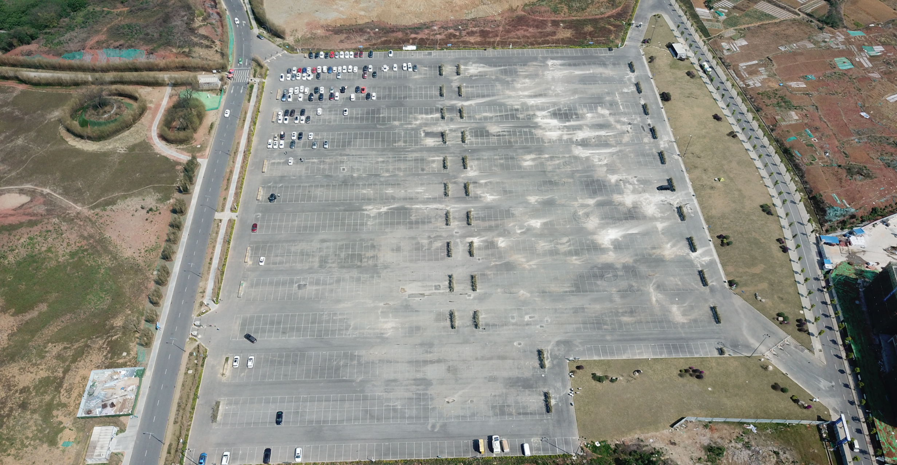
成都熊猫基地试驾场地
成都熊猫基地试驾场地，位于熊猫大道，交通十分便利，配套设施完善，柏油路面铺设，适合各类汽车品牌试乘试驾、汽车测评、大型团购会等。

Slide 2
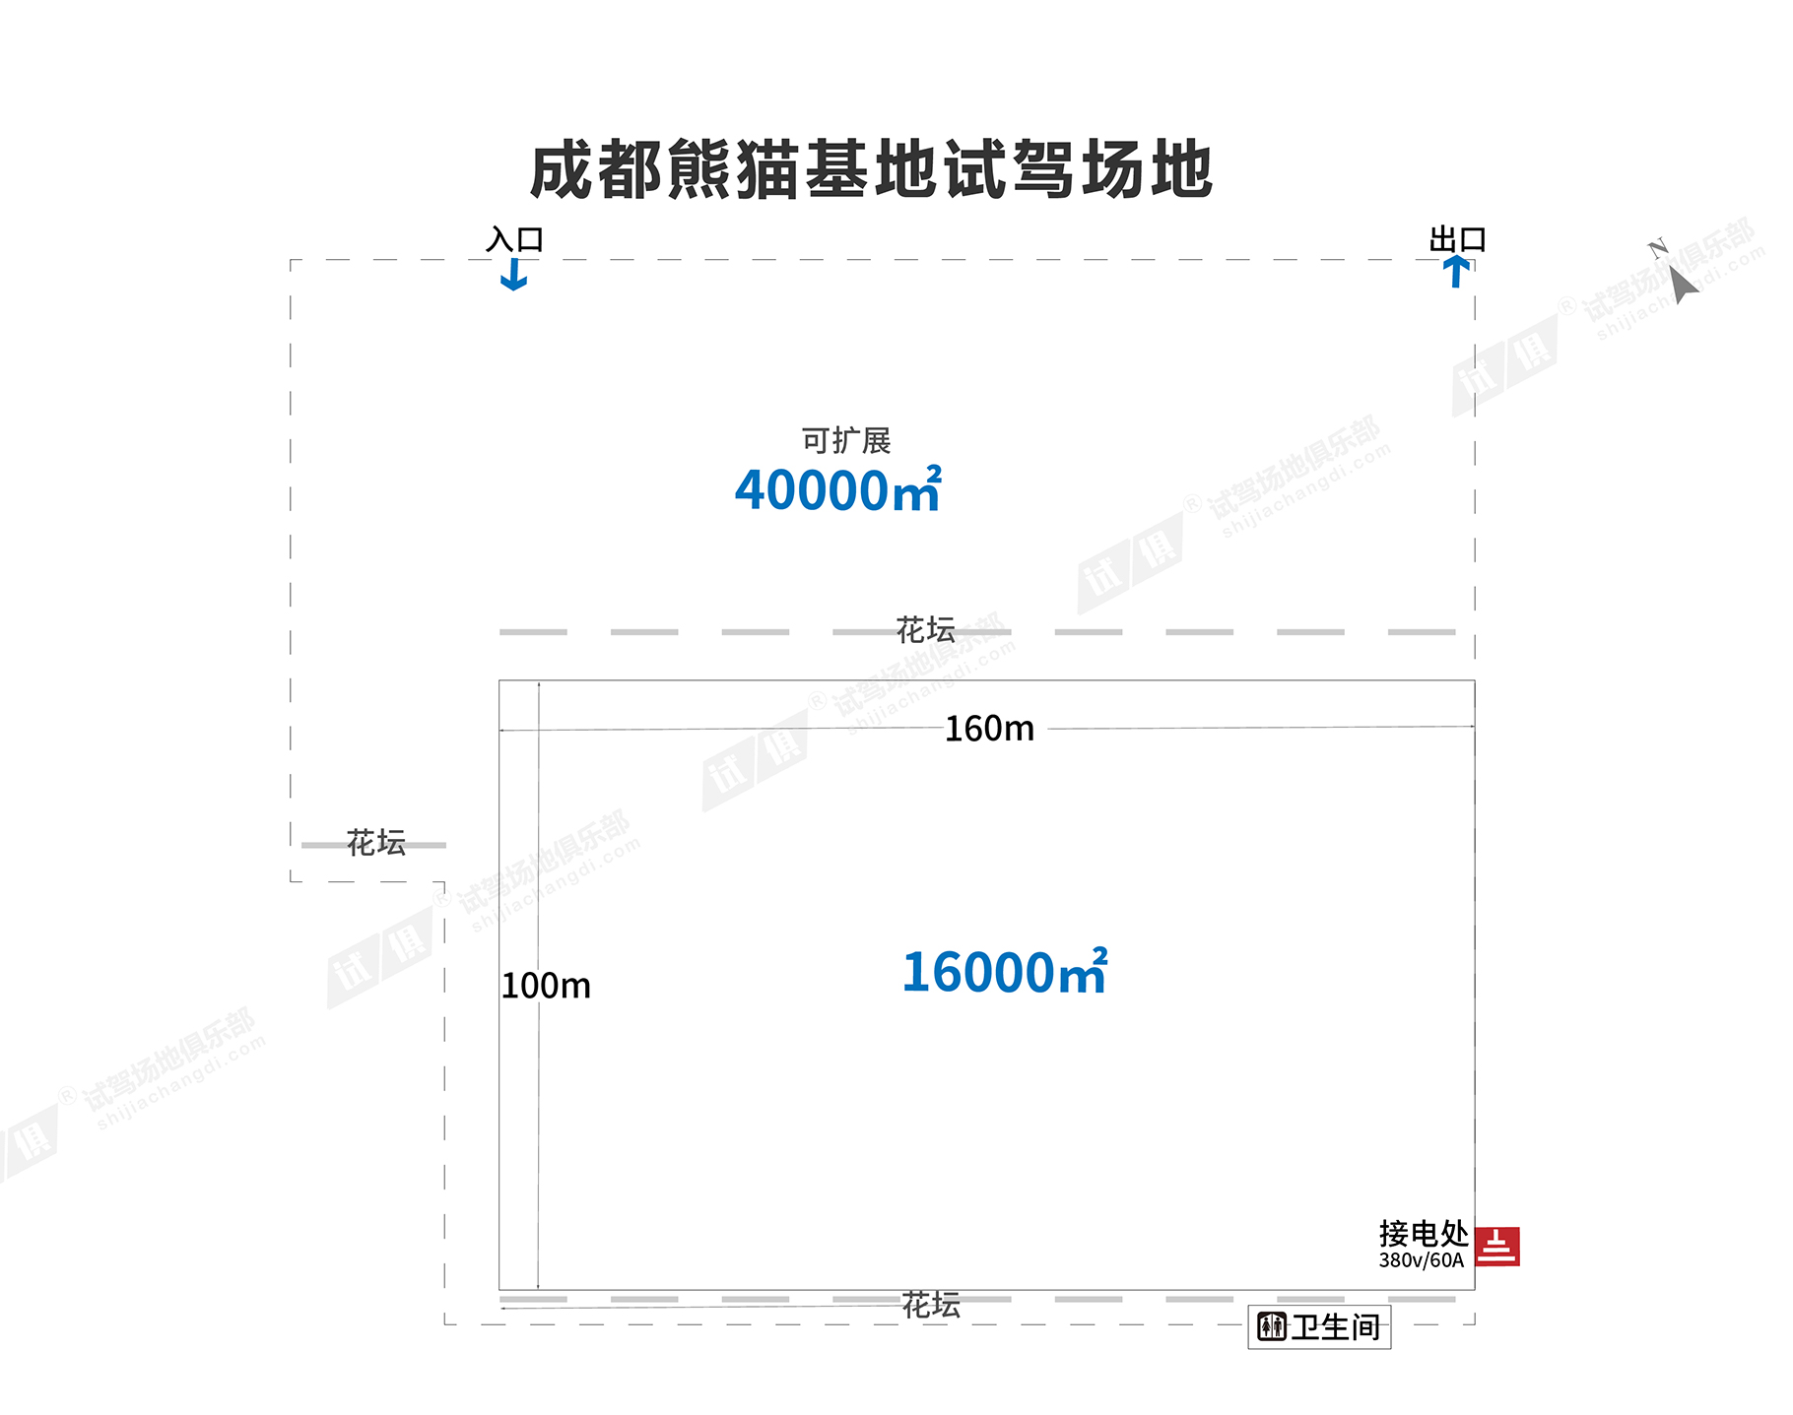
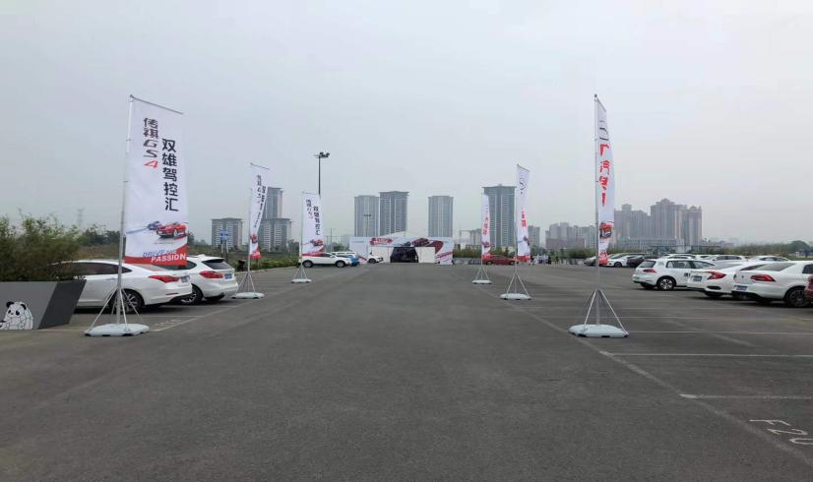
场地费用：4万/天
场地面积：长160m 宽100m 面积为16000㎡ 可扩展40000㎡ 柏油地面 全封闭
供电供水：380v/60A 方便接水 固定洗手间
配套设施：停车位

Slide 3
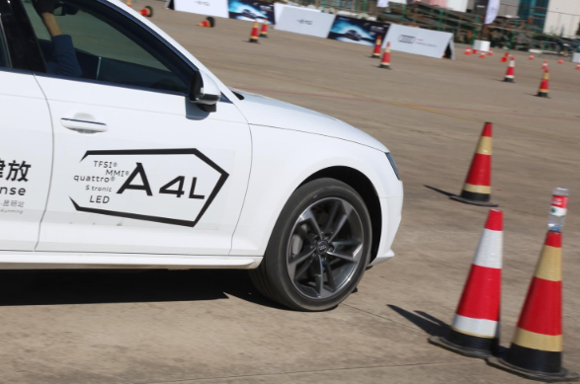
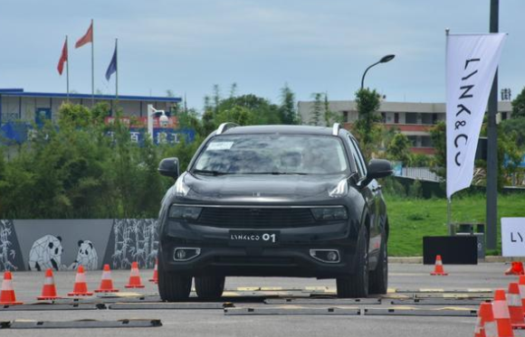
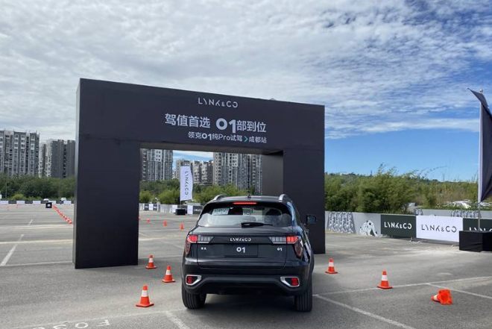
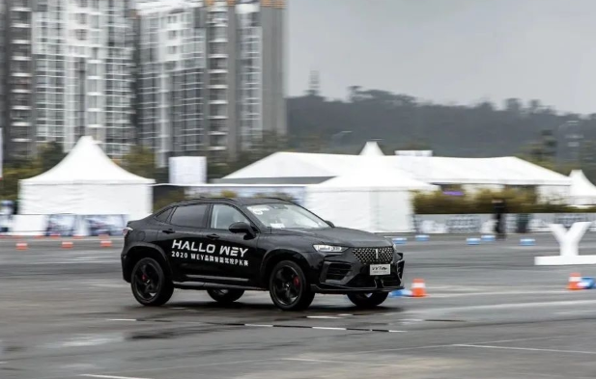
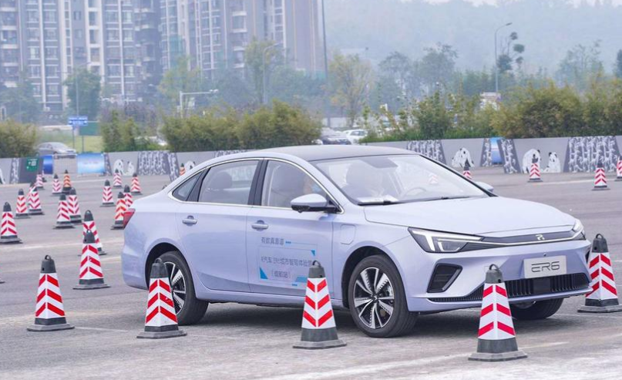
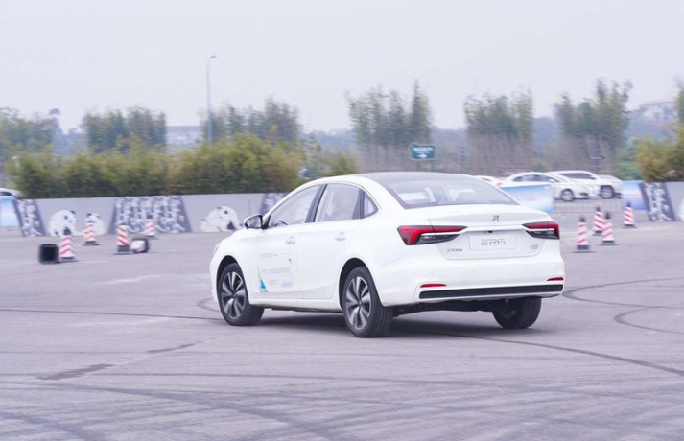
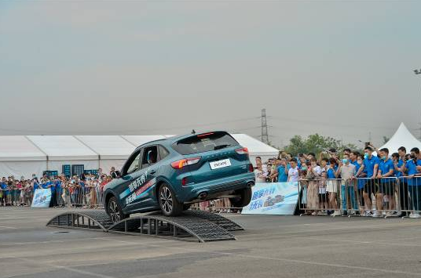
领克01纯Pro试驾会
领克01纯Pro试驾会
WEY品牌智能驾控PK赛
荣威ER6试驾会
荣威ER6试驾会
长安福特试驾狂欢嘉年华

